Slide 1

5 反冲运动 火箭

Slide 2



学习 目标 | 1.了解反冲运动的概念及反冲运动的一些应用。 2.理解反冲运动的原理。 3.能够应用动量守恒定律解决反冲运动问题。 4.了解火箭的工作原理及决定火箭最终速度大小的因素。

Slide 3
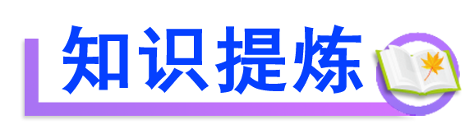
一、反冲
1.定义：一个静止的物体在_____的作用下分裂为两部分，一
部分向某个方向运动，另一部分必然向_____的方向运动的现
象。
2.规律：反冲运动中，相互作用力一般较大，满足_________
_____。
内力
相反
动量守恒
定律

Slide 4
3.反冲现象的应用及防止：
(1)应用：农田、园林的喷灌装置利用反冲使水从喷口喷出
时，一边喷水一边_____。
(2)防止：用枪射击时，由于枪身的反冲会影响射击的_____
___，所以用枪射击时要把枪身抵在肩部，以减少反冲的影响。
旋转
准确
性

Slide 5
【自我思悟】
1.在反冲运动中系统的内力是否会影响系统的总动量？
提示：不影响。反冲运动中，系统的内力冲量的矢量和为零，不会影响系统的动量。
2.反冲运动中，内力做功的代数和是否为零？
提示：不为零，反冲运动中，两部分受到的内力做功的代数和为正值。

Slide 6
二、火箭
1.工作原理：利用_____运动，火箭燃料燃烧产生的高温、高
压燃气从尾部喷管迅速喷出，使火箭获得巨大速度。
2.影响火箭获得速度大小的两个因素：
(1)喷气速度：现代火箭的喷气速度为2 000～4 000 m/s。
(2)质量比：火箭起飞时的质量与火箭除燃料外的箭体质量之
比。喷气_____越大，_______越大，火箭获得的速度越大。
反冲
速度
质量比

Slide 7
【自我思悟】
假如在月球上建一飞机场，应配置喷气式飞机还是螺旋桨飞机呢？
提示：应配置喷气式飞机。喷气式飞机利用反冲运动原理，可以在真空中飞行，而螺旋桨飞机是靠转动的螺旋桨与空气的相互作用力飞行的，不能在真空中飞行。

Slide 8
【盲区扫描】
1.反冲运动问题的实质是动量守恒问题，一切反冲运动都遵循或在某一方向上遵守动量守恒定律。
2.反冲运动并不全都是有益的，也有些反冲运动是有害的。
3.火箭是利用反冲运动工作的，研究火箭喷气速度时，要注意相对速度与对地速度的区别。
4.火箭发射时，火箭获得的机械能来自于燃料燃烧释放的化学能。

Slide 9

一、对反冲运动的理解 深化理解
1.反冲运动的三个特点：
(1)物体的不同部分在内力作用下向相反方向运动。
(2)反冲运动中，相互作用的内力一般情况下远大于外力或在某一方向上内力远大于外力，所以可以用动量守恒定律或在某一方向上应用动量守恒定律来处理。
(3)反冲运动中，由于有其他形式的能转化为机械能，所以系统的总动能增加。

Slide 10
2.讨论反冲运动应注意的三个问题：
(1)速度的方向性：对于原来静止的整体，当被抛出部分具有速度时，剩余部分的反冲是相对于抛出部分来说的，两者运动方向必然相反。在列动量守恒方程时，可任意规定某一部分的运动方向为正方向，则反方向的这一部分的速度就要取负值。
(2)速度的相对性：反冲运动的问题中，有时遇到的速度是相互作用的两物体的相对速度。但是动量守恒定律中要求速度是对同一惯性参考系的速度(通常为对地的速度)。因此应先将相对速度转换成对地的速度，再列动量守恒定律方程。

Slide 11
(3)变质量问题：在反冲运动中还常遇到变质量物体的运动，如在火箭的运动过程中，随着燃料的消耗，火箭本身的质量不断减小，此时必须取火箭本身和在相互作用的短时间内喷出的所有气体为研究对象，取相互作用的这个过程为研究过程来进行研究。

Slide 12
【微思考】
微观高速领域也存在反冲现象，微观高速领域的反冲现象是否满足动量守恒定律？
提示：动量守恒定律是普遍适用的，微观高速领域的反冲现象也满足动量守恒定律。

Slide 13
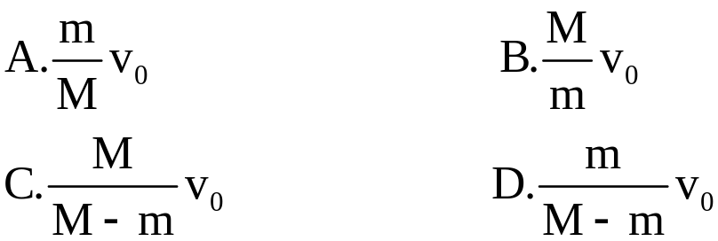
【题组通关】
【示范题】(2013·福建高考)将静置在地面上，质量为M(含燃料)的火箭模型点火升空，在极短时间内以相对地面的速度v₀竖直向下喷出质量为m的炽热气体。忽略喷气过程重力和空气阻力的影响，则喷气结束时火箭模型获得的速度大小是( )

Slide 14
动量
【解题探究】(1)火箭模型在极短时间内点火升空，遵循_____
_________。
(2)点火前后两个状态，系统的动量分别是多少？
提示：点火前，系统总动量为零。点火后，若以火箭运动的方
向为正方向，火箭的动量为(M-m)v，气体的动量为-mv₀，系统
的总动量仍为零。
守恒定律

Slide 15
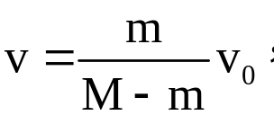
【规范解答】选D。火箭模型在极短时间点火，设火箭模型获
得速度为v，据动量守恒定律有0=(M-m)v-mv₀，得
故选D。

Slide 16
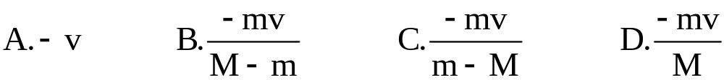
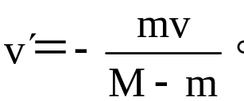
【通关1+1】
1.一个静止的质量为M的不稳定原子核，当它放射出质量为m、
速度为v的粒子后，原子核剩余部分的速度为( )
【解析】选B。以原子核为一系统，放射过程中由动量守恒定
律：(M-m)v′＋mv＝0得

Slide 17
2.(多选)采取下列哪些措施有利于增加火箭的飞行速度
( )
A.使喷出的气体速度增大
B.使喷出的气体温度更高
C.使喷出的气体质量更大
D.使喷出的气体密度更小

Slide 18
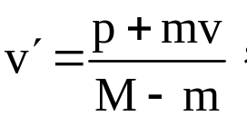
【解析】选A、C。设火箭的初动量为p，原来的总质量为M，喷
出的气体质量为m，速度大小是v，剩余的质量(M-m)的速度大
小是v′，由动量守恒得出：p=(M-m)v′-mv，得：
由上式可知：m越大，v越大，v′越大。

Slide 19
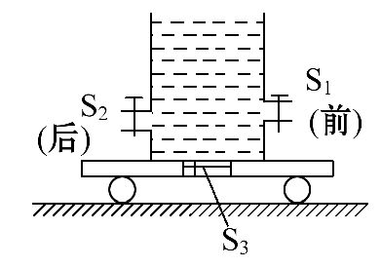
【变式训练】1.(2013·芜湖高二检测)小车上装有一桶水，静止在光滑水平地面上，如图所示，桶的前、后、底及侧面各装有一个阀门，分别为S₁、S₂、S₃、S₄(图中未全画出)。要使小车向前运动，可采用的方法是 ( )
A.打开阀门S₁ B.打开阀门S₂
C.打开阀门S₃ D.打开阀门S₄

Slide 20
【解析】选B。应利用反冲的原理使小车向前运动，故应打开阀门S₂。

Slide 21
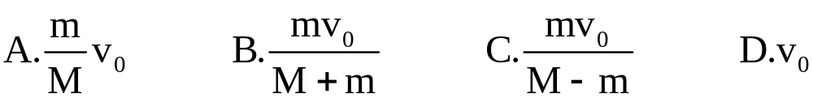
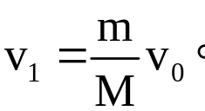
2.装有炮弹的大炮总质量为M，炮弹的质量为m，炮筒水平放
置，炮弹水平射出时相对炮口的速度为v₀，则炮车后退的速
度大小为( )
【解析】选A。设炮车后退速度大小为v₁，则炮弹对地的水
平速度大小为(v₀-v₁)，根据动量守恒定律,0=(M-m)v₁-m(v₀-
v₁)，所以 故正确答案为A。

Slide 22
二、“人船模型”问题 规律方法
1.“人船模型”问题的特征：两个原来静止的物体发生相互作用时，若所受外力的矢量和为零，则动量守恒。在相互作用的过程中，任一时刻两物体的速度大小之比等于质量的反比。这样的问题归为“人船模型”问题。
2.运动特点：两个物体的运动特点是“人”走“船”行，“人”停“船”停。

Slide 23


3.处理“人船模型”问题的两个关键：
(1)利用动量守恒,先确定两物体的速度关系,再确定两物体通
过的位移的关系。用动量守恒定律求位移的题目,大都是系统
原来处于静止状态,然后系统内物体相互作用,此时动量守恒表
达式经常写成m₁v₁-m₂v₂=0的形式,式中v₁、v₂是m₁、m₂末状态时
的瞬时速率。此种状态下动量守恒的过程中,任意时刻的系统
总动量为零,因此任意时刻的瞬时速率v₁和v₂都与各物体的质
量成反比,所以全过程的平均速度也与质量成反比,即有
如果两物体相互作用的时间为t,在这段时间内两物体

Slide 24
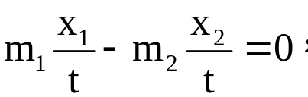
的位移大小分别为x₁和x₂,则有 即m₁x₁-m₂x₂=0。
(2)画出各物体的位移关系图,找出它们相对地面的位移的关系。
4.推广：原来静止的系统在某一个方向上动量守恒，运动过程中，在该方向上速度方向相反，也可应用处理人船模型问题的思路来处理。例如，小球沿弧形槽滑下，求弧形槽移动距离的问题。

Slide 25
【微思考】
(1)“人船模型”问题为什么不能以“船”为参考系。
提示：“人船模型”中的“船”一般先加速后减速，不是惯性参考系，而动量守恒定律中，各物体的动量必须是相对于同一惯性系。

Slide 26
(2)“人船模型”问题中“人”启动时和“人”停止时，“船”的受力情况如何？
提示：“人”启动时，“船”受到“人”对它的作用力(方向与人的运动方向相反)而开始运动；“人”停止时，“船”受到“人”对它的制动力而停止。

Slide 27
【题组通关】
【示范题】质量为M的热气球吊筐中有一质量为m的人，共同静止在距地面为h的高空中。现从气球上放下一根质量不计的软绳，为使此人沿软绳能安全滑到地面，则软绳至少有多长？

Slide 28
【解题探究】(1)人沿软绳下滑时，系统动量是否守恒？
提示：系统所受合外力为零，故系统动量守恒。
(2)人沿软绳下滑时，热气球如何运动？人若安全到达地面，是否只要满足绳长等于h即可？
提示：人下滑时，热气球上升。软绳的长度应大于h，即绳的下端始终不离开地面，人才能安全到达地面。

Slide 29
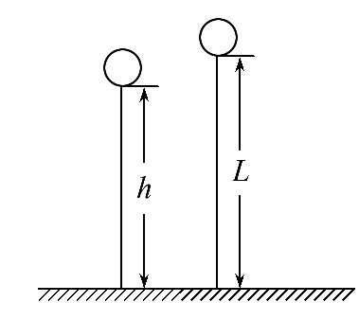
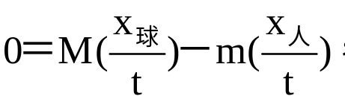
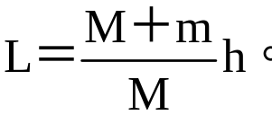
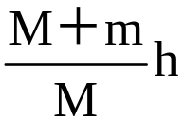
【规范解答】如图所示，设绳长为L，
人沿软绳滑至地面的时间为t，由图
可知，L＝x_{人}＋x_{球}。设人下滑的平
均速度为v_{人}，气球上升的平均速度
为v_{球}，由动量守恒定律得：0＝Mv_{球}－mv_{人}，
即 0＝Mx_{球}－mx_{人}，又有x_{人}＋x_{球}＝L，x_{人}＝
h，解以上各式得：
答案：

Slide 30
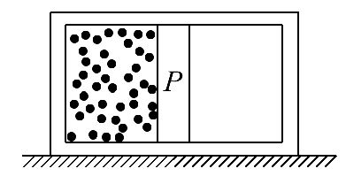
【通关1+1】
1.(2013·南昌高二检测)如图所示，
质量为M的密闭汽缸置于光滑水平面
上，缸内有一隔板P，隔板右边是真
空，隔板左边是质量为m的高压气体，若将隔板突然抽去，则汽缸的运动情况是 ( )
A.保持静止不动
B.向左移动一定距离后恢复静止
C.最终向左做匀速直线运动
D.先向左移动，后向右移动回到原来位置

Slide 31
【解析】选B。突然撤去隔板，气体向右运动，汽缸做反冲运动，当气体充满整个汽缸时，它们之间的作用结束。由动量守恒定律可知，开始时系统的总动量为零，结束时总动量必为零，汽缸和气体都将停止运动，故B正确。

Slide 32
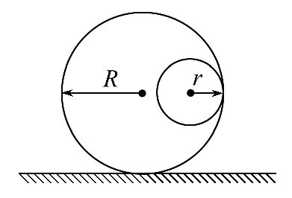
2.如图所示，质量为m、半径为r的小球，放在内半径为R，质量为3m的大空心球内，大球开始静止在光滑水平面上，当小球由图中位置无初速度释放沿内壁滚到最低点时，大球移动的距离为多少？

Slide 33
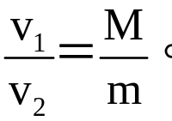
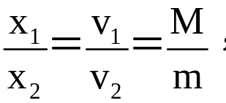
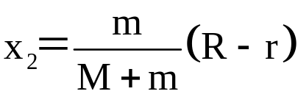
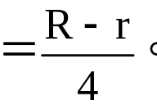
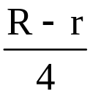
【解析】由于水平面光滑，系统水平方向上动量守恒，设任
意时刻小球的水平速度大小为v₁，大球的水平速度大小为v₂，
由水平方向动量守恒有：mv₁＝Mv₂，所以 若小球达
到最低点时，小球的水平位移为x₁，大球的水平位移为x₂，
则 由题意：x₁＋x₂＝R-r，解得
答案：

Slide 34
【变式训练】1.一辆小车置于光滑水平桌面上，车左端固定一水平弹簧枪，右端安一网兜。若从弹簧枪中发射一粒弹丸，恰好落在网兜内，结果小车将(空气阻力不计) ( )
A.向左移动一段距离停下
B.在原位置不动
C.向右移动一段距离停下
D.一直向左移动

Slide 35
【解析】选A。小车静止置于光滑水平面上，初动量为零，且所受合外力为零，系统的动量守恒，所以系统的总动量一直为零。弹丸向右运动时，小车向左运动，弹丸落网停止后，小车也停止运动，选项A正确。

Slide 36
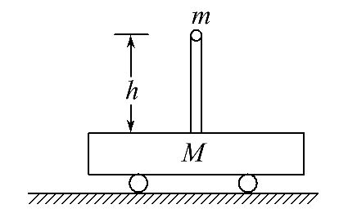
2.如图所示，质量为m的玩具蛙蹲在质量为M的小车上的细杆顶端，小车与地面的接触光滑，车长为l，细杆高h，直立于小车的中点，求玩具蛙至少以多大的对地水平速度跳出才能落到地面上？

Slide 37

【解析】将玩具蛙和小车作为系统，玩具蛙在跳离车的过程
中，系统水平方向的总动量守恒，玩具蛙离开杆后，做平抛
运动，小车向后做匀速直线运动，在玩具蛙下降高度h的过程
中，小车通过的距离与玩具蛙在水平方向通过的距离之和等于
时，玩具蛙恰能落到地面上。玩具蛙跳离杆时：
Mv_{M}=mv_{m}

Slide 38
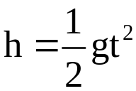
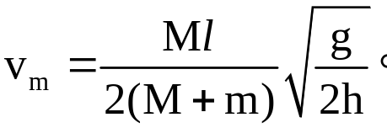
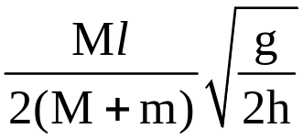
玩具蛙的运动时间为t,则:
根据题意：
v_{m}t+v_{M}t=
解得：
答案：

Slide 39
【素养升华】
“人船模型”问题的两点注意
(1)“人船模型”适合求解涉及位移而不涉及速度的问题，但一定要满足：原来的两个物体都静止；两个物体组成的系统动量守恒或系统在某一方向上动量守恒。
(2)“人船模型”问题中的“船长”通常理解为“人”相对“船”的位移，而在动量守恒定律方程中的位移是“人”及“船”相对地面的位移。

Slide 40
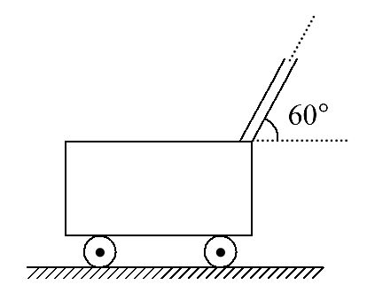
【资源平台】反冲运动问题的综合分析
【示范题】如图所示，一旧式高射炮的
炮筒与水平面的夹角为α=60°，当它
以v₀=100m/s的速度发射出炮弹时，炮车
反冲后退，已知炮弹的质量为m=10kg，
炮车的质量M=200kg，炮车与地面间动摩擦因数μ=0.2，则炮车后退多远才能停下来？(g取10m/s²)

Slide 41
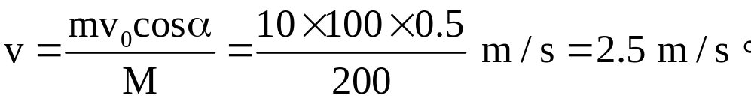
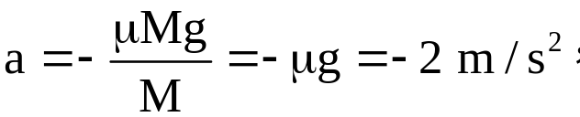
【标准解答】以炮弹和炮车为研究系统，在发射炮弹的过程中系统在水平方向上的动量守恒，设炮车获得的反冲速度为v,以v₀的水平分速度方向为正方向，有：mv₀cosα-Mv=0，
得
由牛顿第二定律得，炮车后退的加速度为

Slide 42
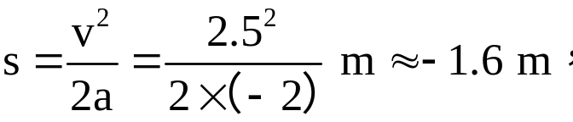
由运动学公式得，炮车移动距离为
即后退距离为1.6 m，方向与正方向相反。
答案：1.6 m

Slide 43



Slide 44


